Slide 1
МБОУ ГСОШ №3

Slide 2
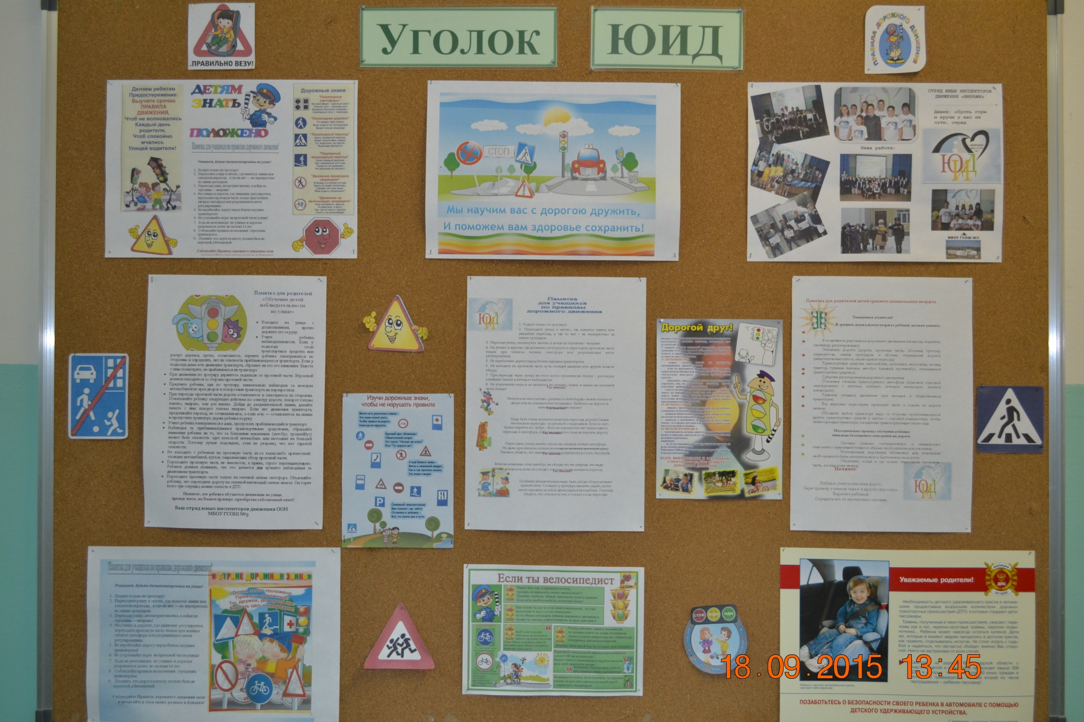

Slide 3
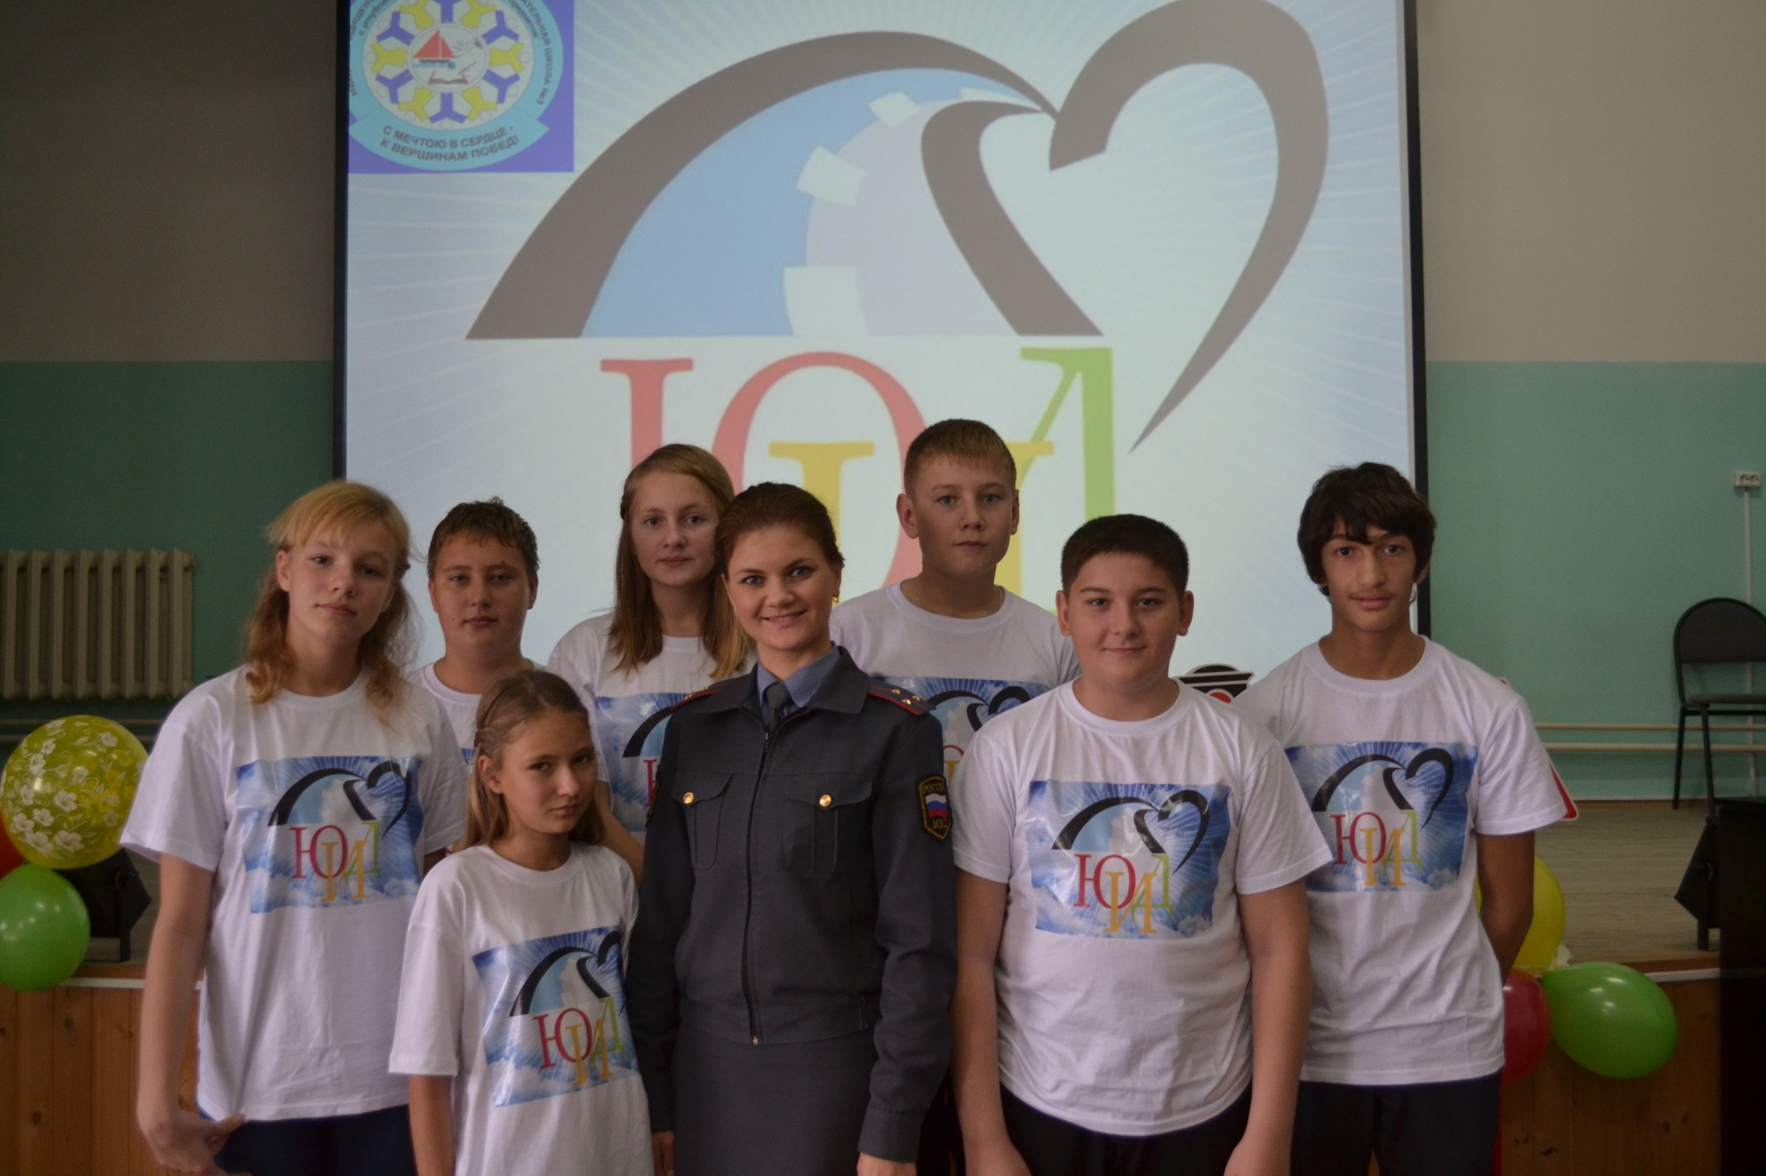
Отряд ЮИД «ООН»

Slide 4
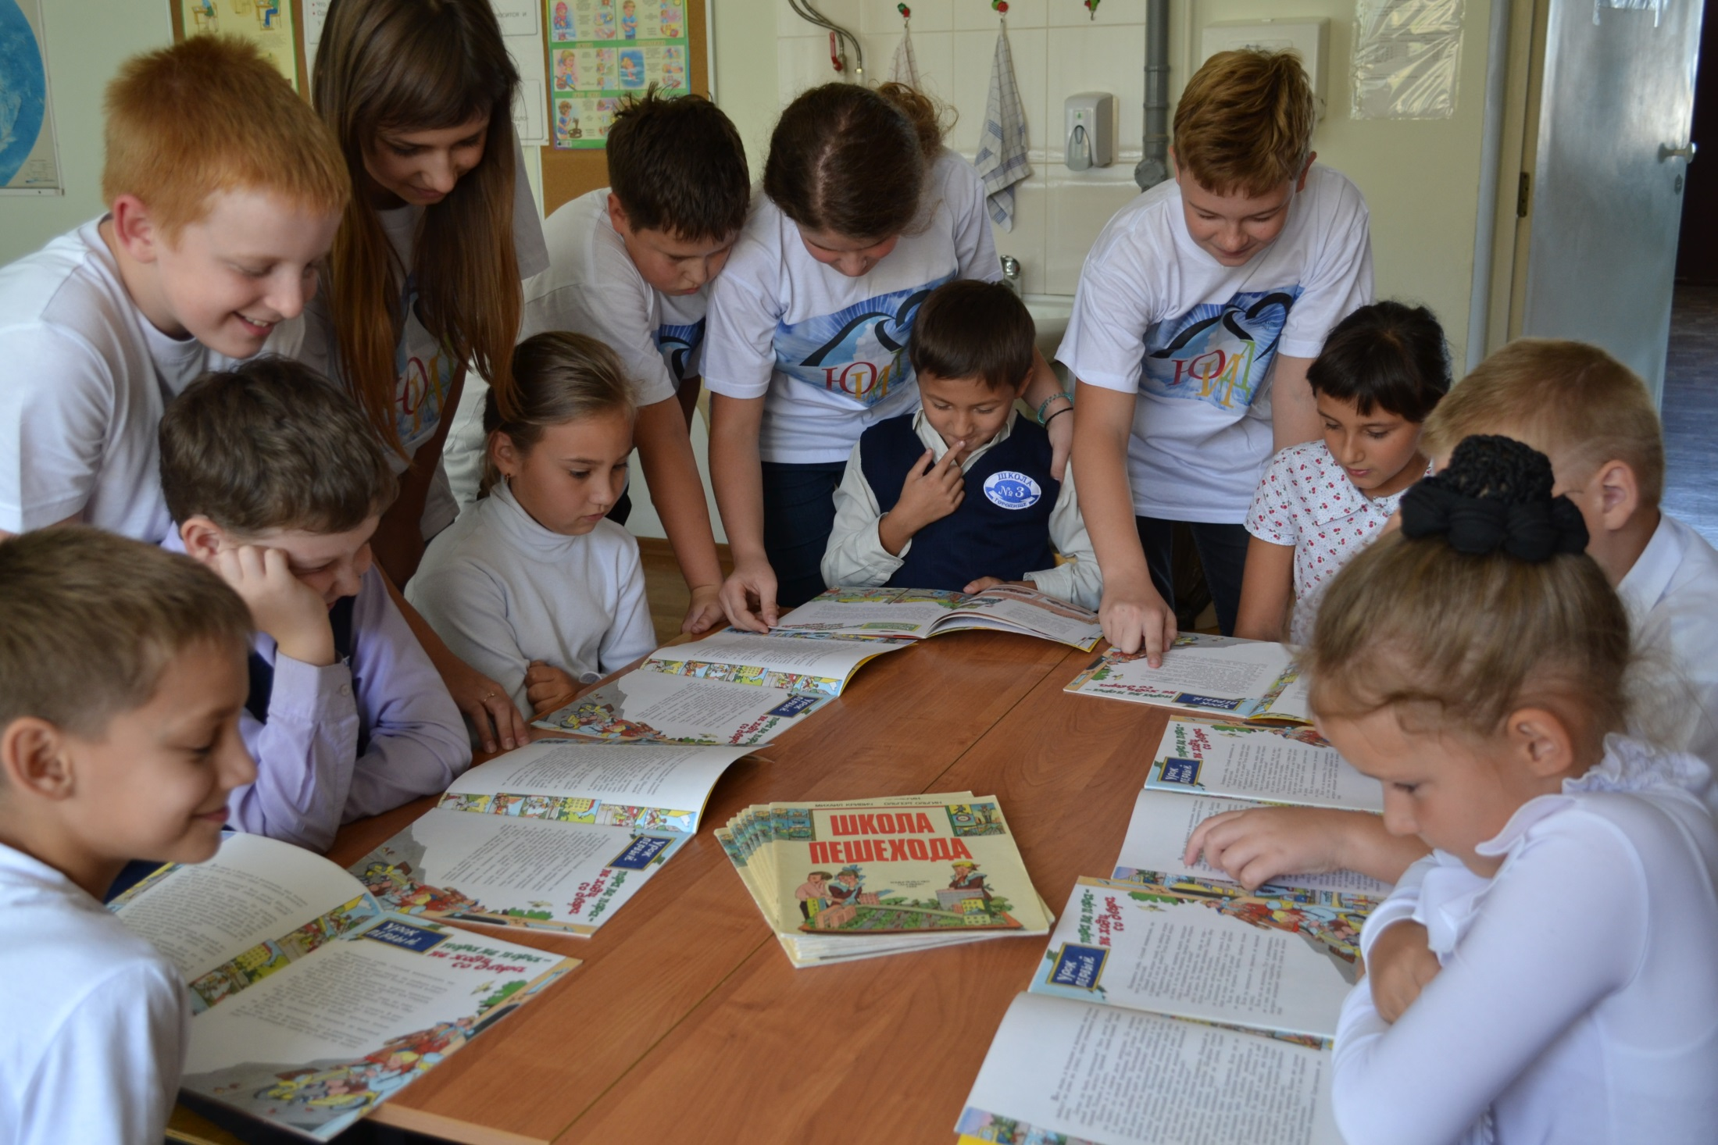
Занятие в 3 а классе по теме: «Улица полна неожиданностей».

Slide 5
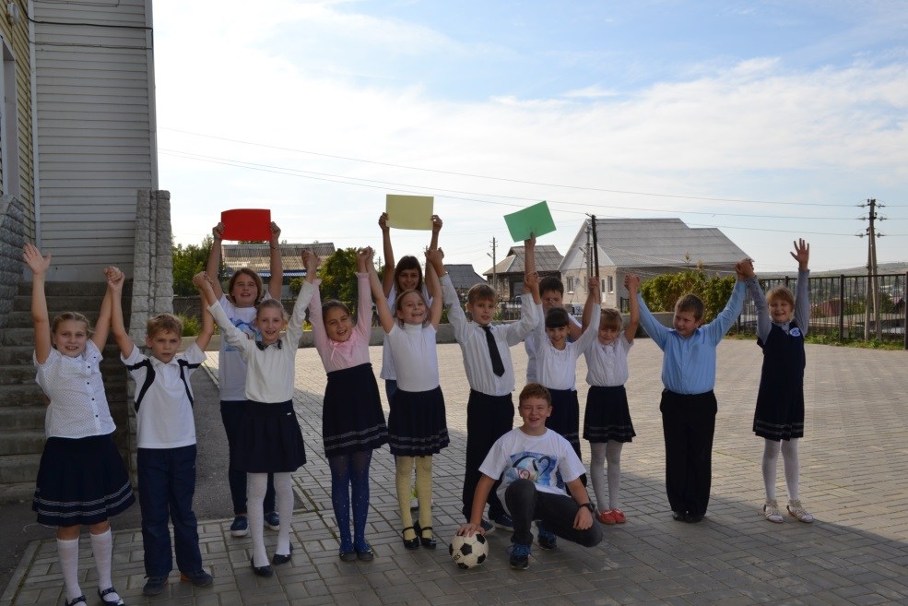
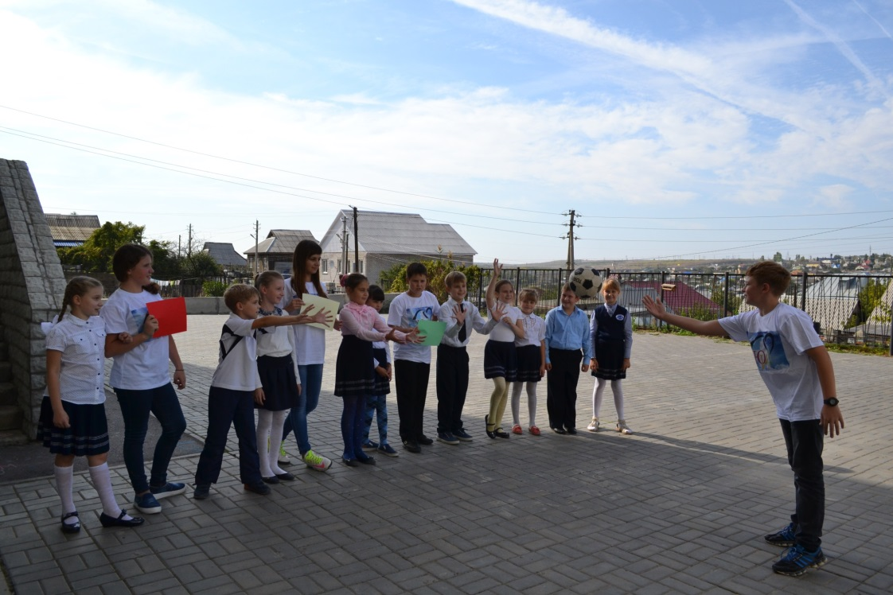
Игра «Красный, желтый, зеленый»

Slide 6
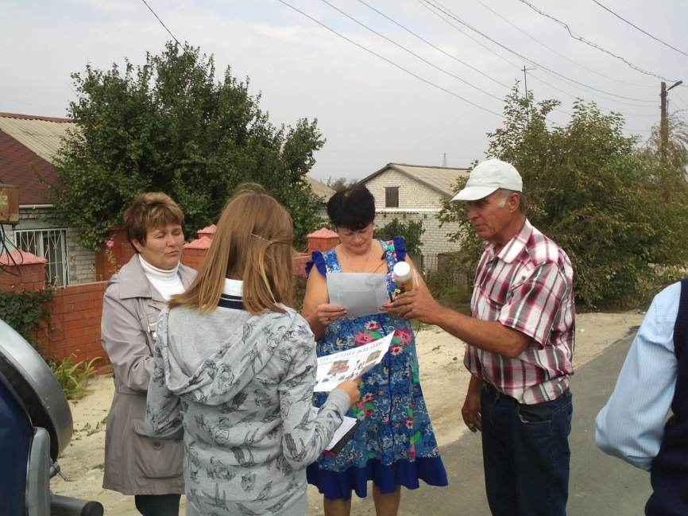
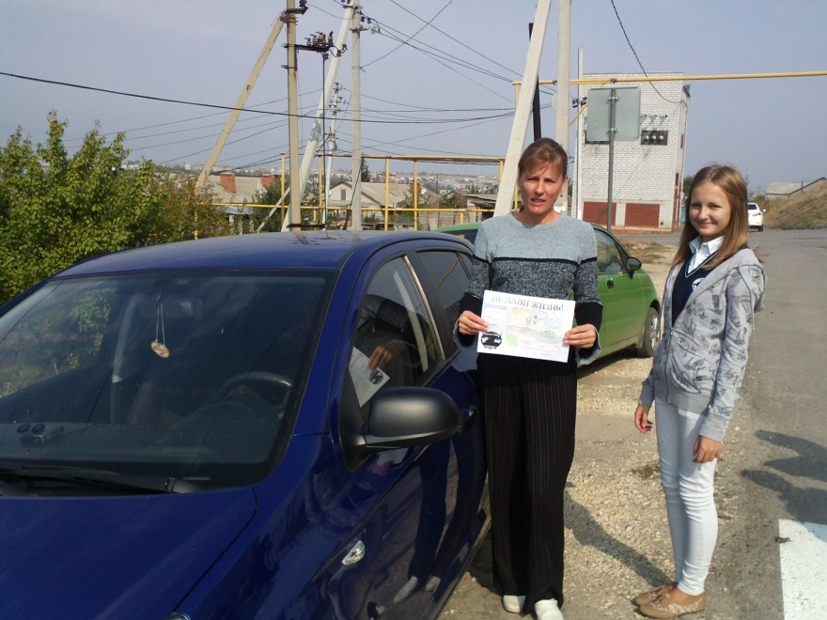
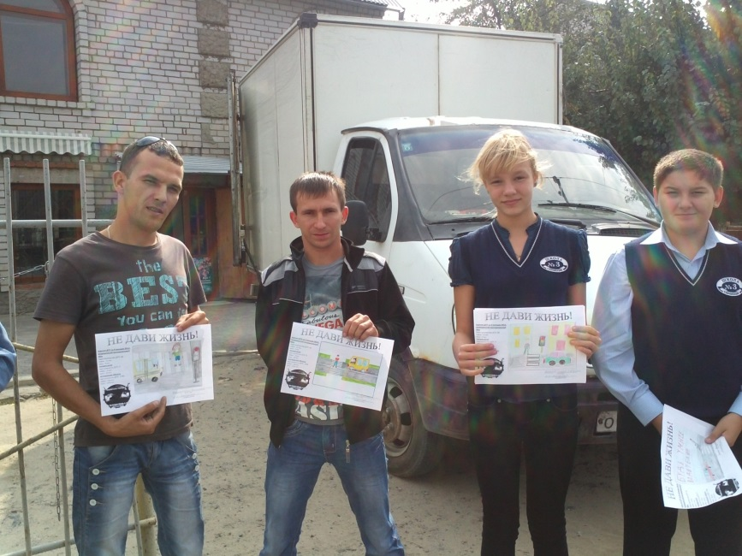
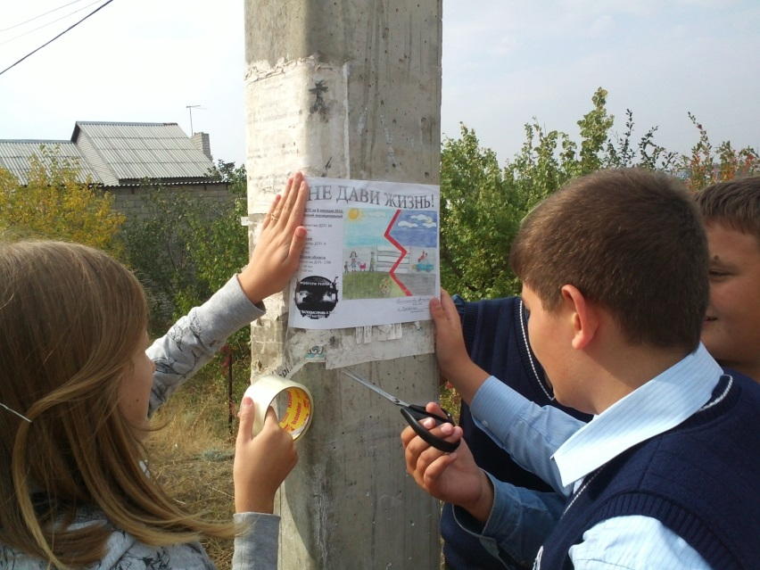
Акция «Не дави жизнь!»

Slide 7
Выступление агитбригады «ООН» в начальной школе

Slide 8
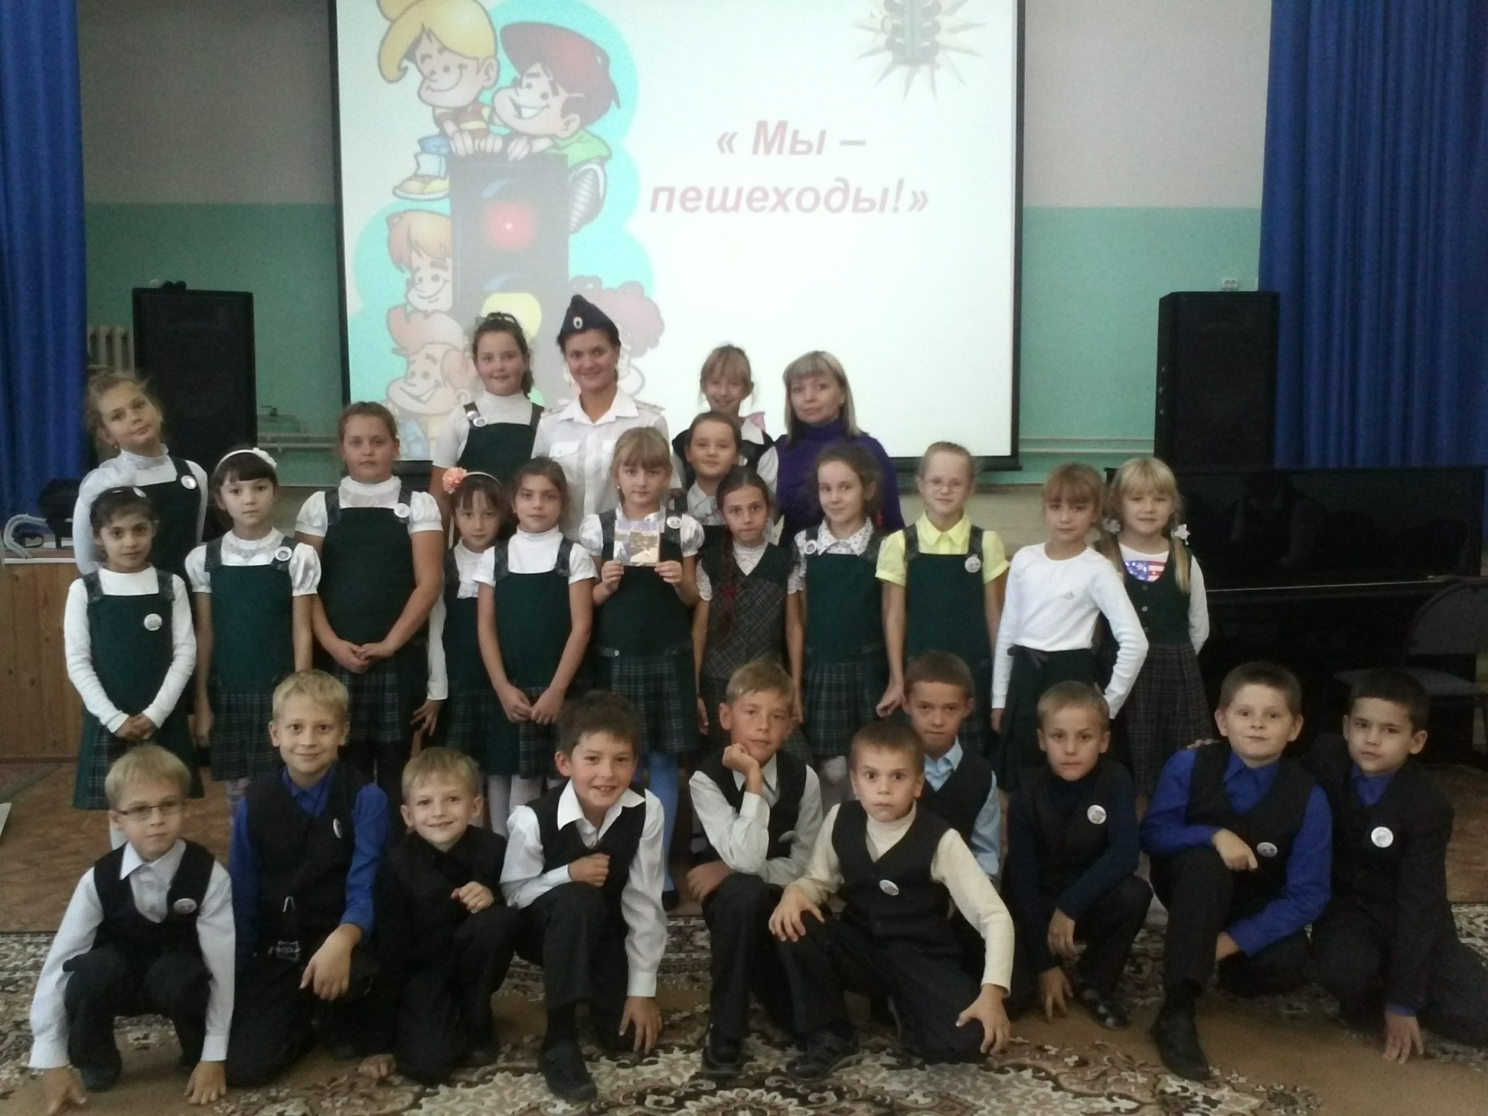
Праздник «Посвящение в пешеходы»

Slide 9
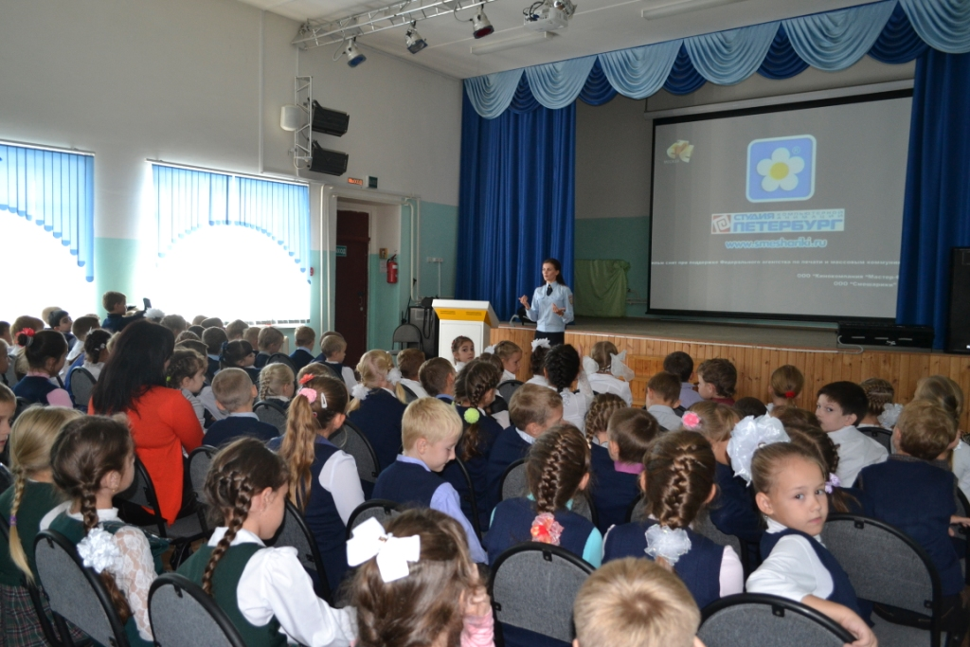
Выступление инспектора ОГИБДД по Городищенскому району
капитана полиции Шевцовой В.А.

Slide 10
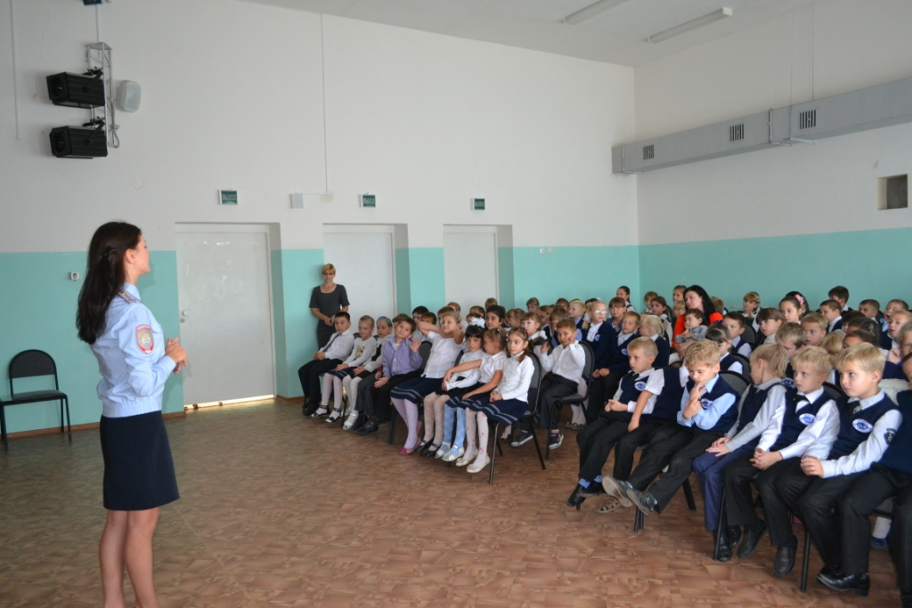
Выступление инспектора ОГИБДД по Городищенскому району
капитана полиции Шевцовой В.А.

Slide 11
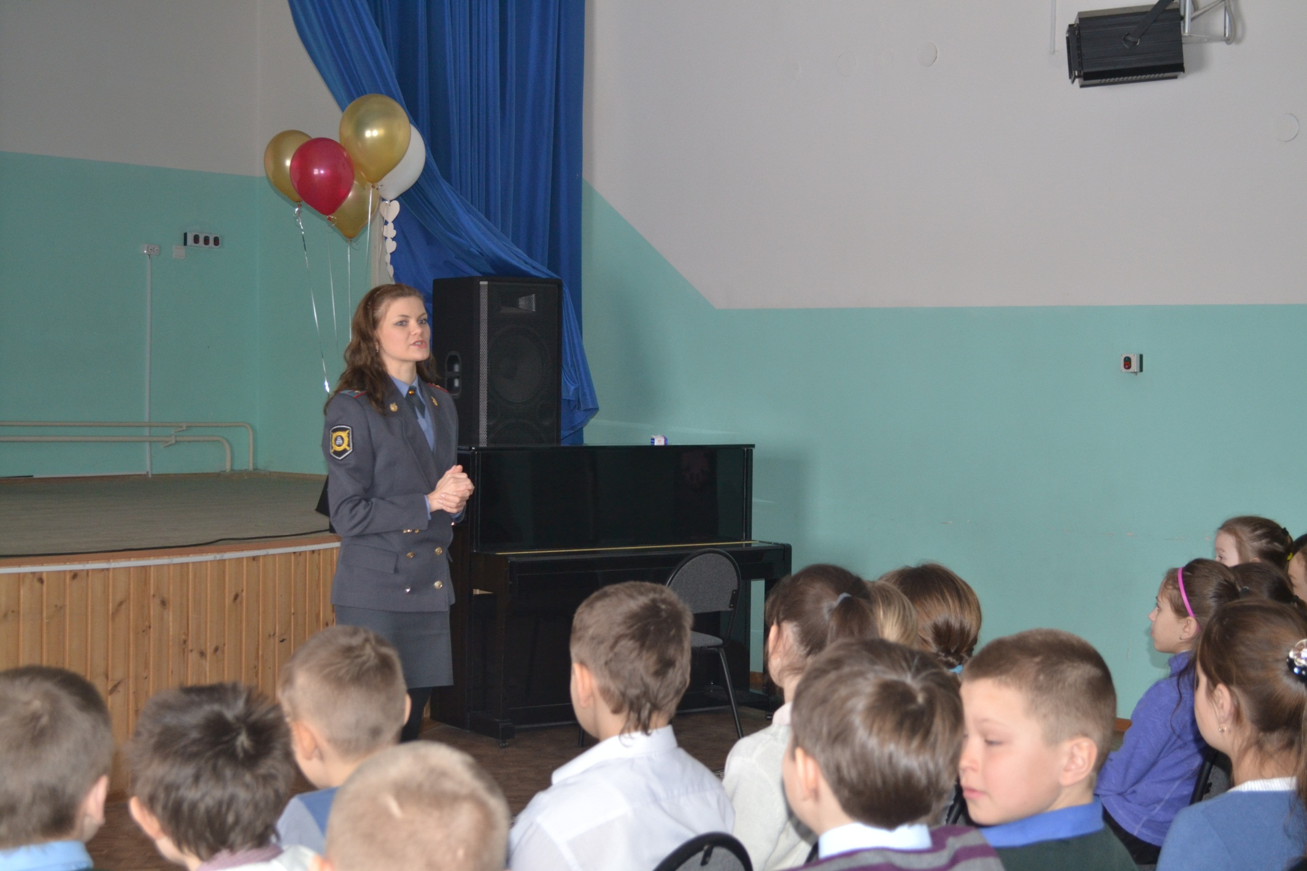
Выступление инспектора ОГИБДД по Городищенскому району
капитана полиции Шевцовой В.А.

Slide 12
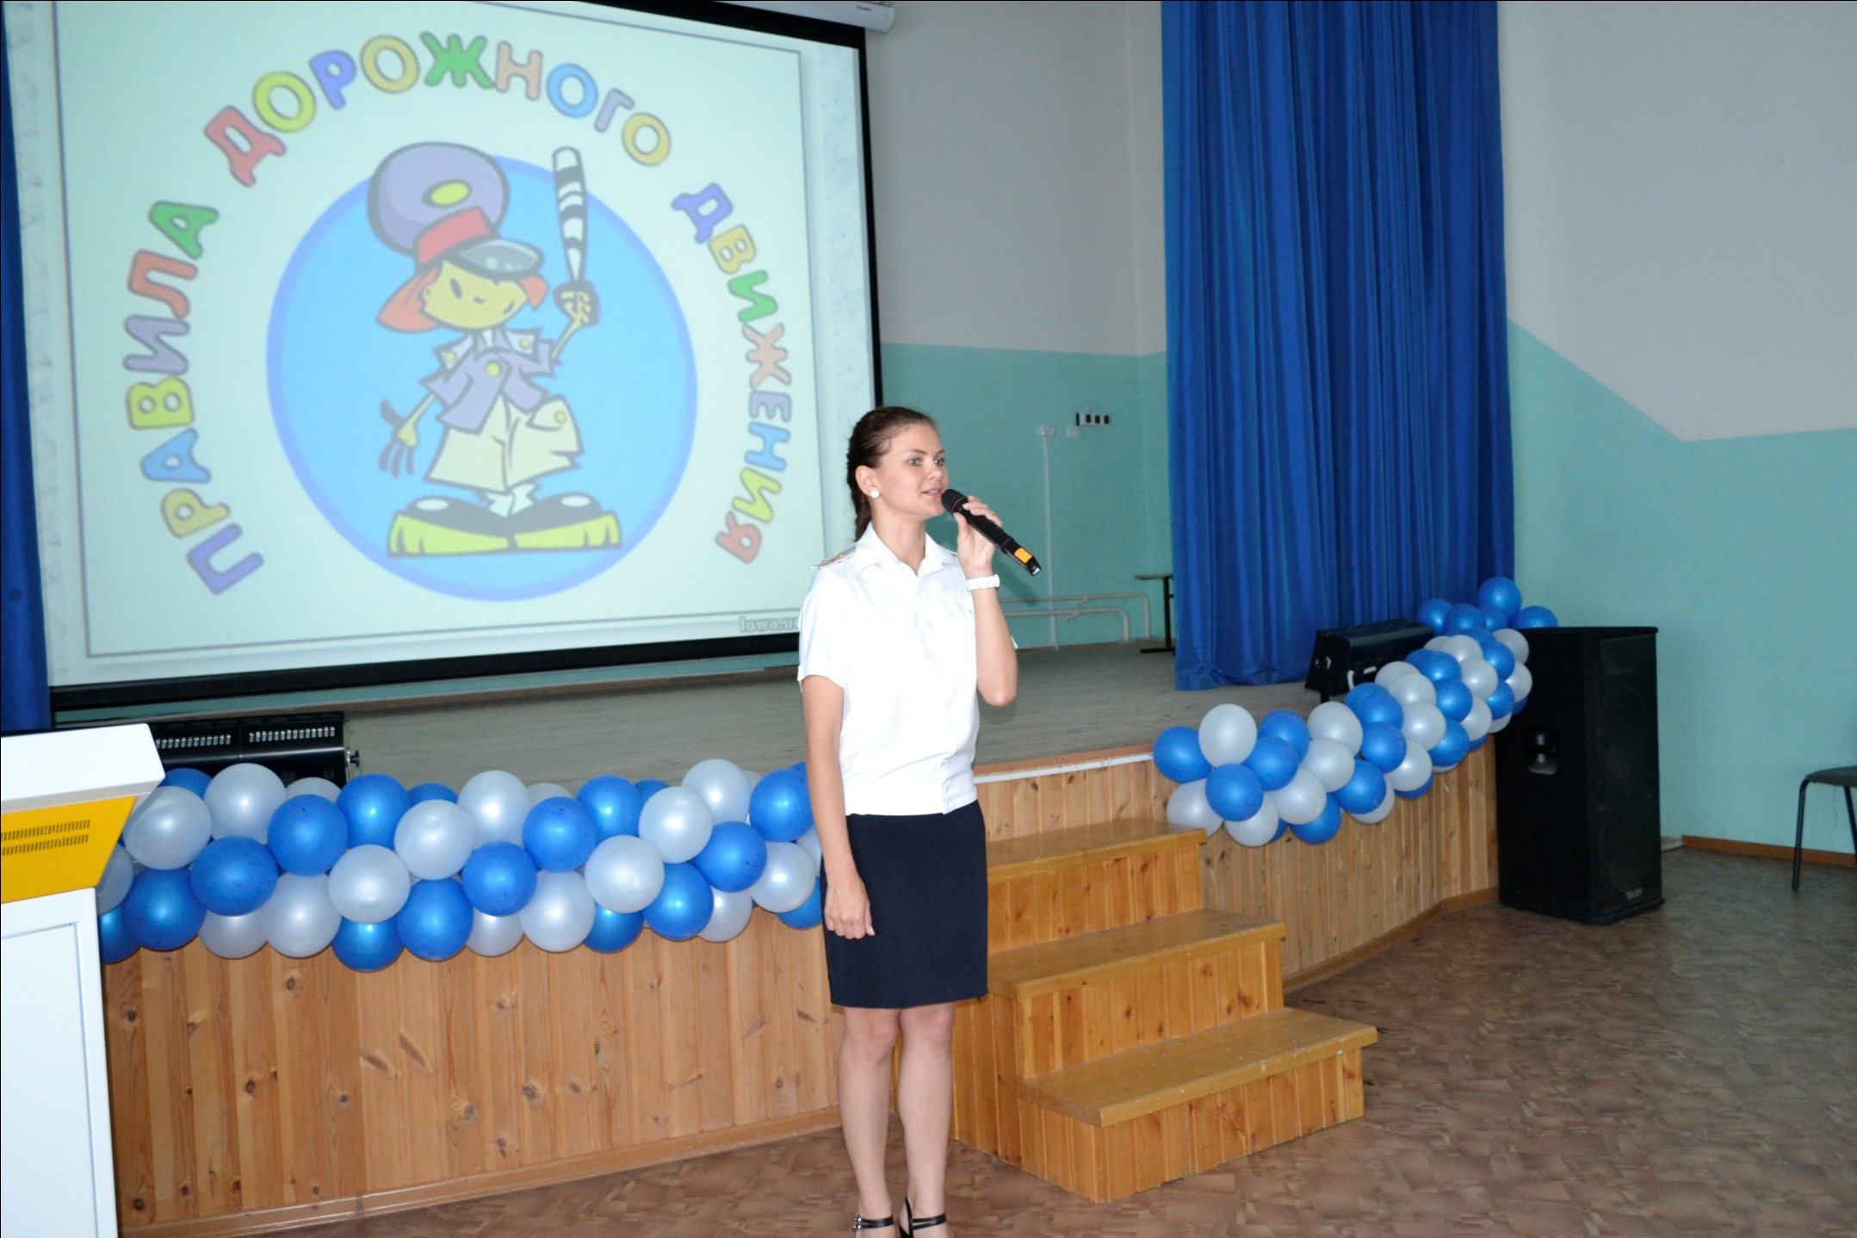
Выступление инспектора ОГИБДД по Городищенскому району
капитана полиции Шевцовой В.А.

Slide 13
Путь открыт!

Slide 14
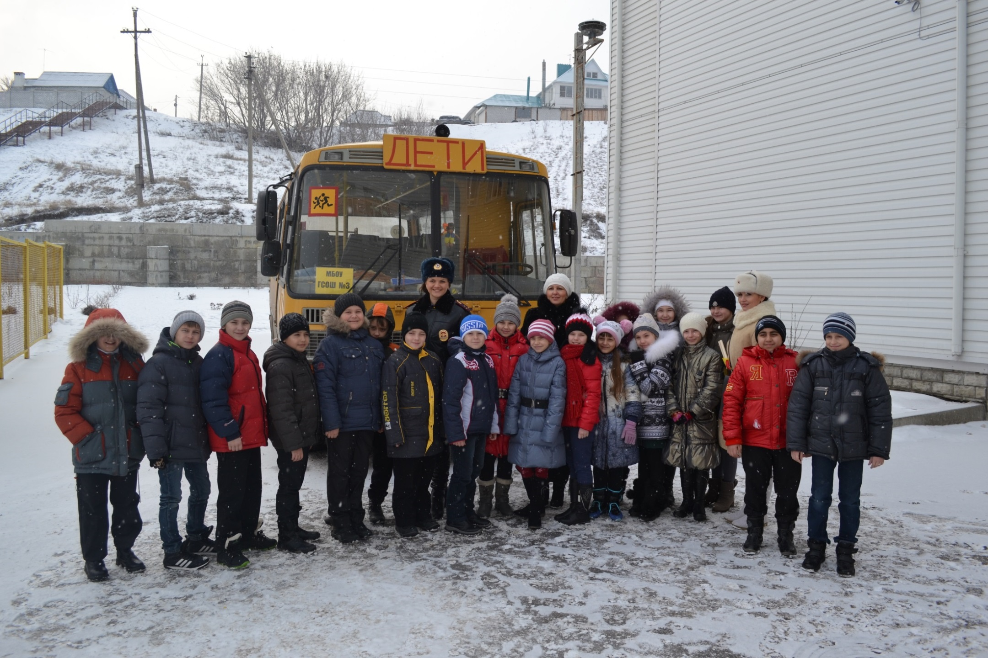
Практические занятия

Slide 15
Акция «Спасите Детские Жизни»

Slide 16
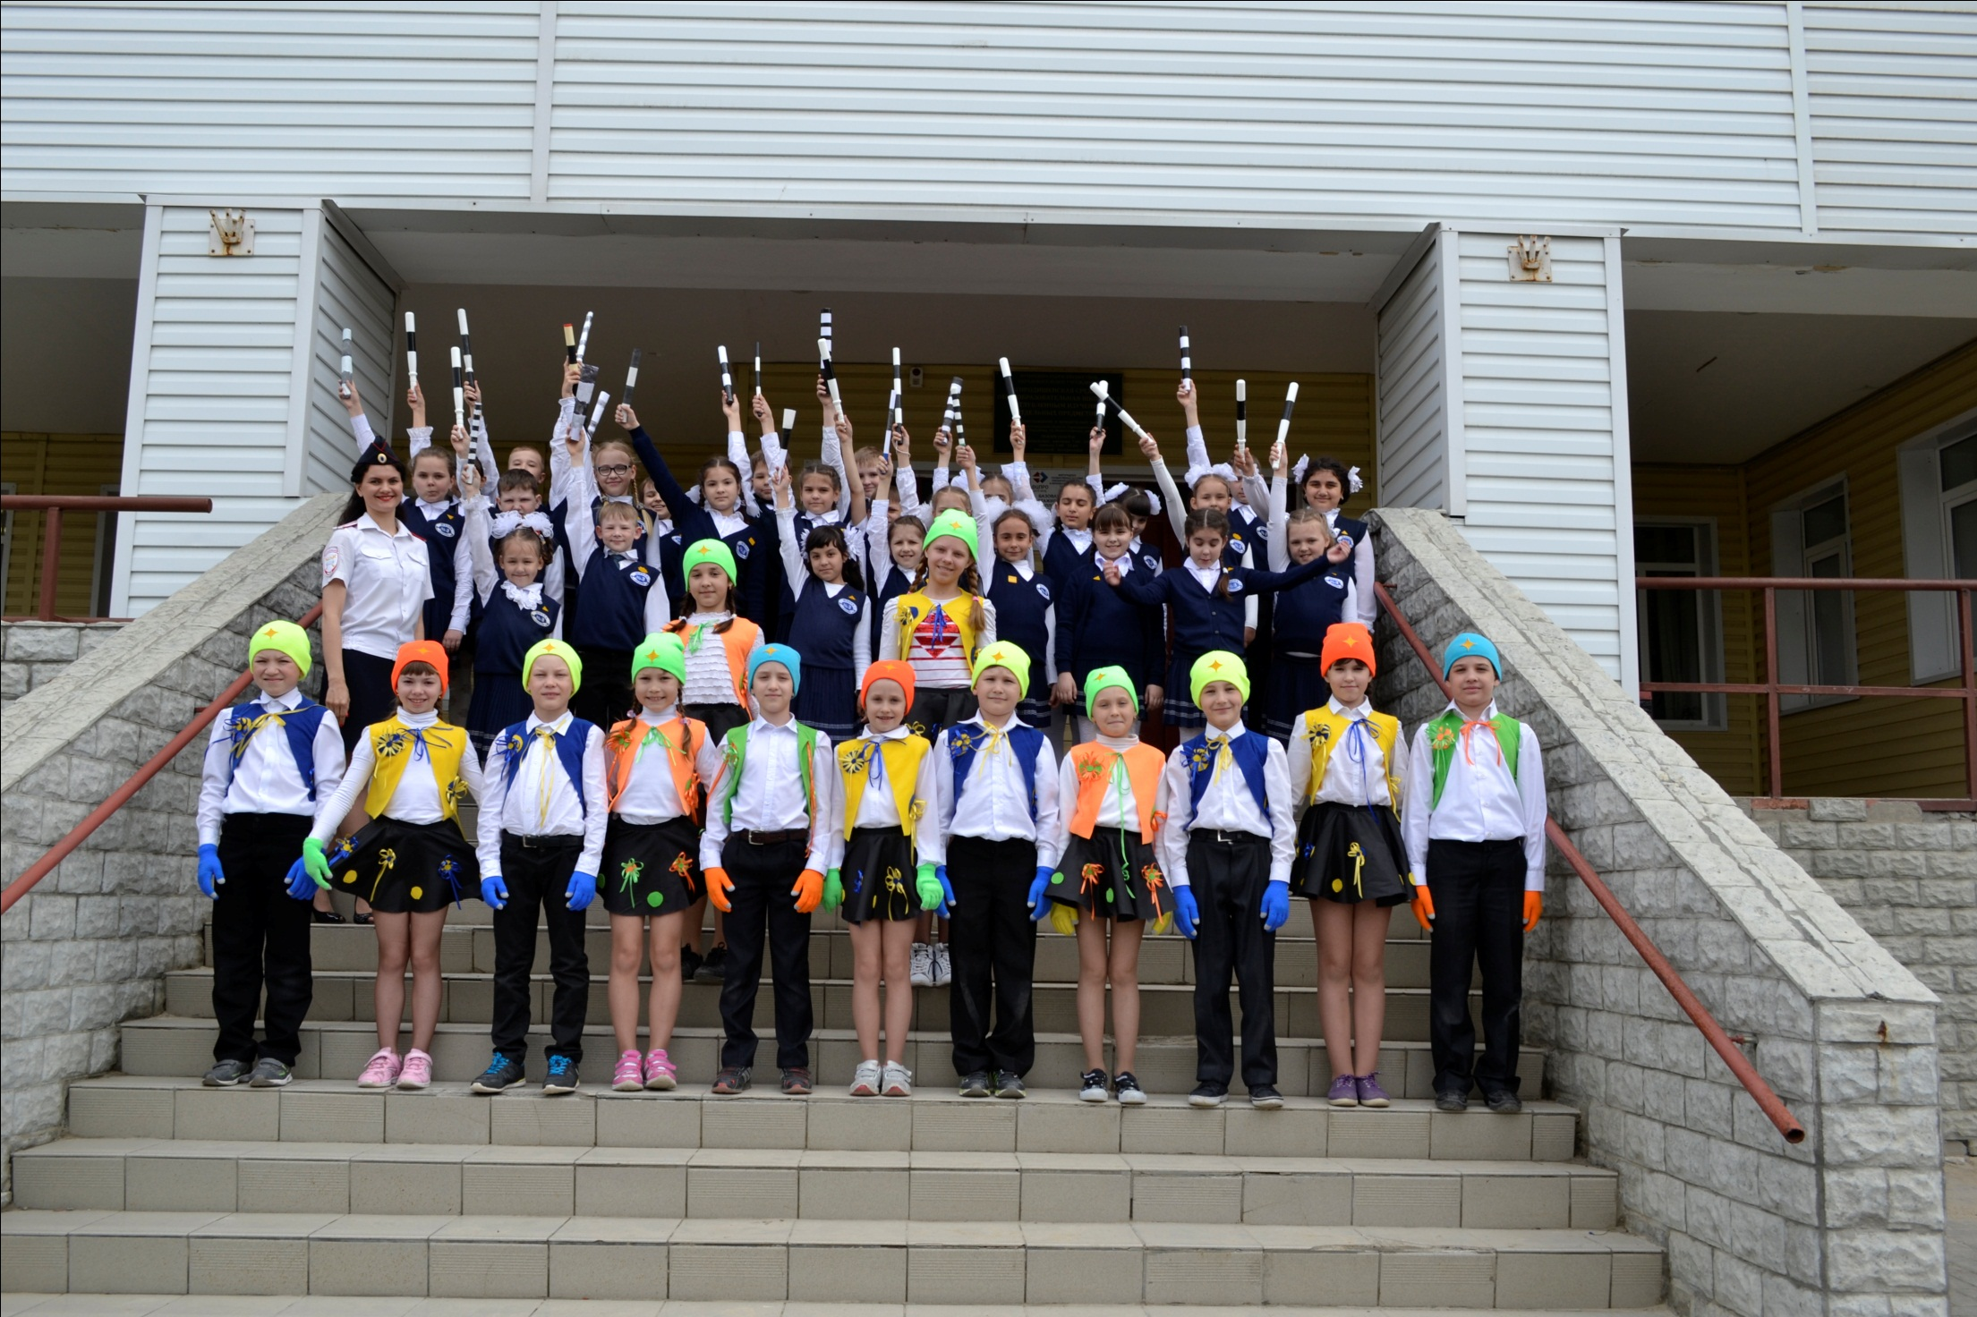
Акция «Засветись!»

Slide 17
Акция в летнем пришкольном лагере «Модная безопасность»

Slide 19
Праздник «Посвящение в пешеходы»

Slide 20
Посещение театра Дядюшки Улитки
«Я соблюдаю правила, я выбираю жизнь!»

Slide 21
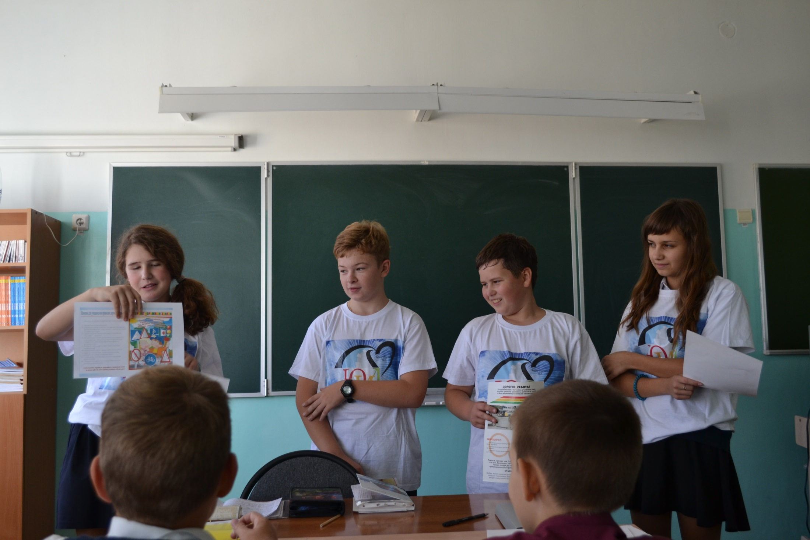
Беседа отряда ЮИД «Виражи»
«Улица – зона особого внимания»

Slide 22
Практическое занятие отряда ЮИД «Виражи» с обучающимися по правилам поведения на дороге

